Slide 1
2024年 1月
尼泊爾、泰國、巴基斯坦
Notes:
2024年，我們要直擊氣候變遷最前線——為七個氣候脆弱的國家禱告。
氣候脆弱是種概念，描述人類或生態系統受到氣候變化影響的程度。
目前，全球有約 33 至 36 億人生活在極易受到氣候變遷影響的環境中，其中西非、中非、東非、南亞、中南美洲、海島國家、北極圈更是高度脆弱的地區。
根據研究，過去10年，氣候脆弱地區因洪水、乾旱和風暴造成的死亡人數比其它地區高出 15 倍，令人震驚。
在全球持續暖化的情境下，氣候危機將變得更加頻繁、劇烈。
全世界大部分國家並沒有足夠的策略與方式來因應氣候變遷，無法在氣候變遷帶來災難的時候做出適當的調整，像是設置氣候儲備金用來救災；
或復育自然森林、强化水土以改善糧食或居民安全。這些都是減輕破壞的方式。
面對氣候災害的復原能力，就是一個國家的氣候韌性。氣候韌性取決於社會經濟條件、政府的治理能力、個人家庭互動情形等。韌性越不足的國家，面對氣候災害時就越顯脆弱。
參考資料：Greenpeace 綠色和平（https://shorturl.at/koFO6）

Slide 2
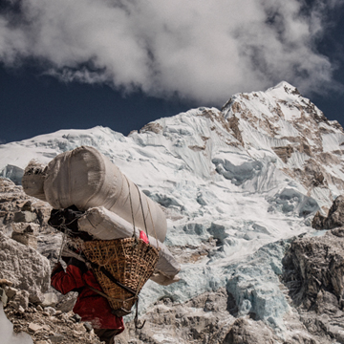
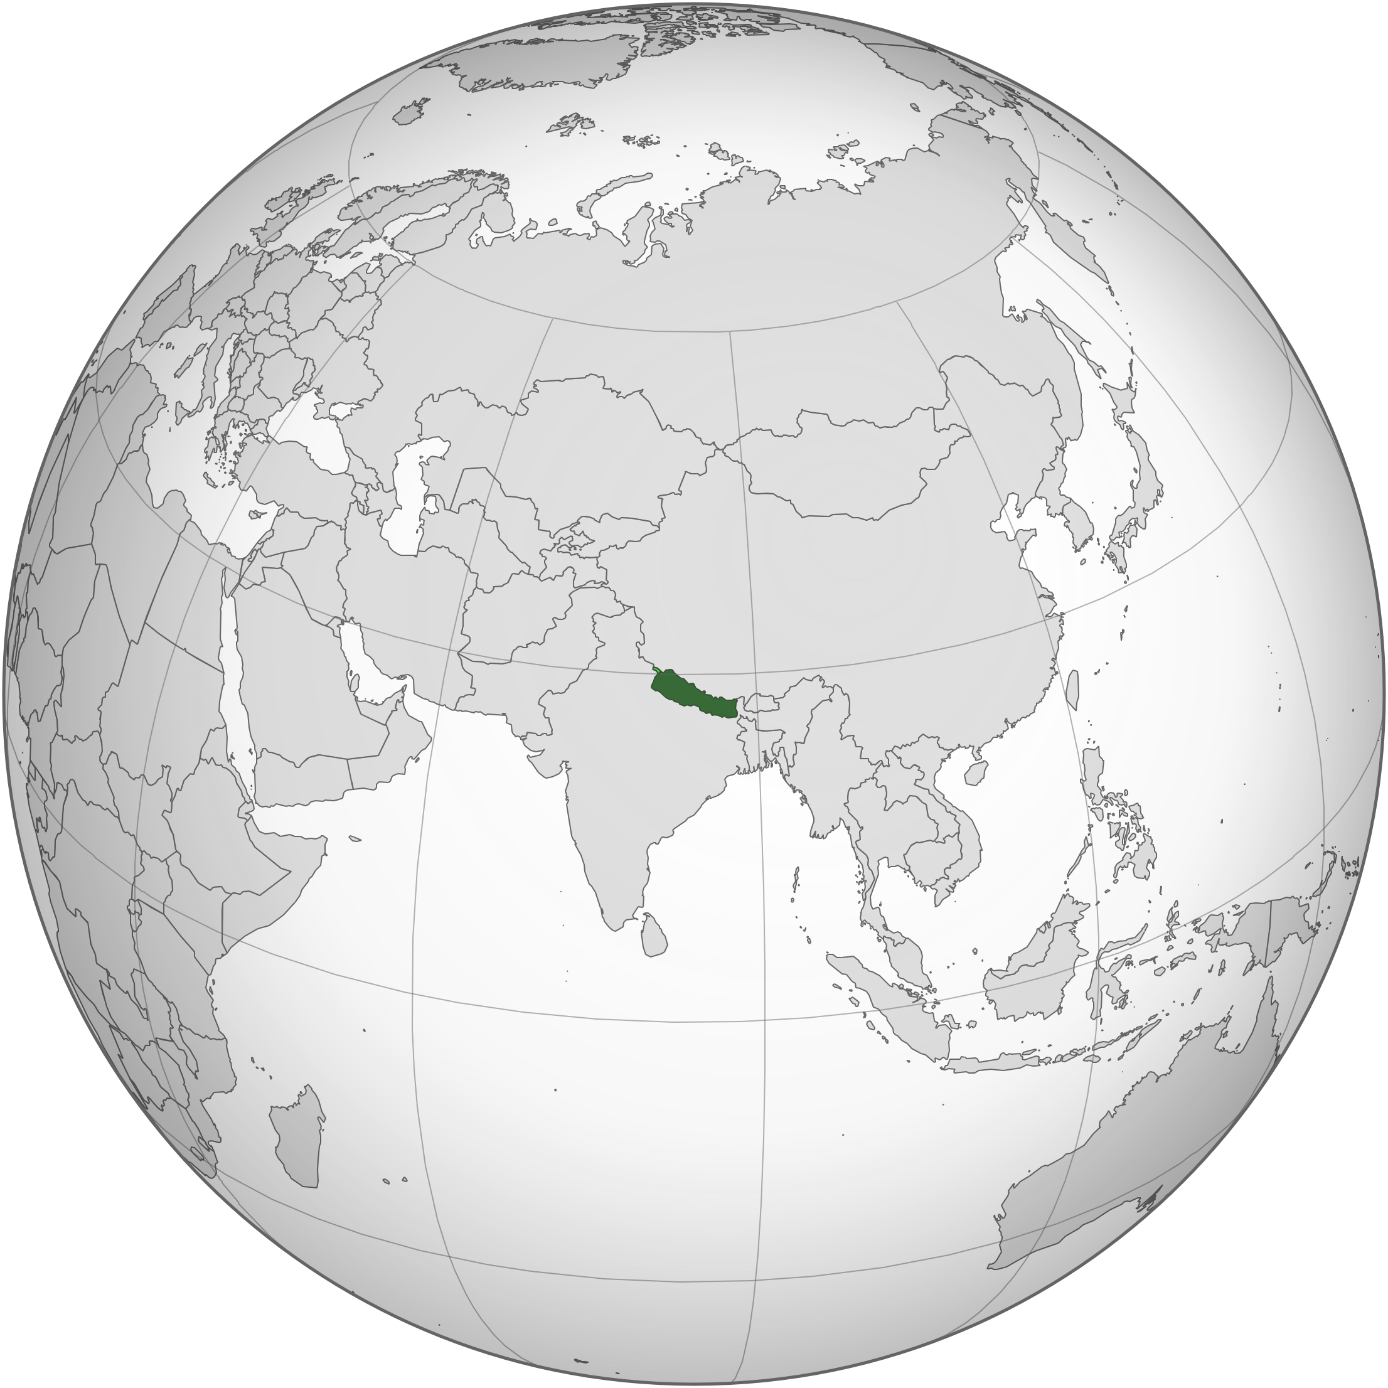
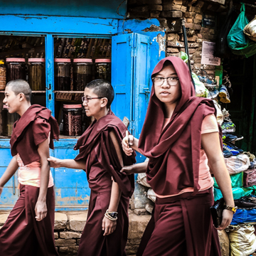
尼泊爾 山谷間回蕩的祈禱
人口2,972萬，境内有世上最高的八座山峰
釋迦牟尼出生地，主體宗教為印度教
廓爾喀人：以驍勇的啹喀武者聞名
喜馬拉雅冰川快速消退
冰川速融，影晌境內及亞洲地區的 水資源的穩定性
冰湖劇增；山體變形、增加潰決風險， 威脅居民、農田、基建
2022年，發生了大規模的洪水和山體滑坡， 積水令五萬人感染登革熱
Notes:
尼泊爾飲用及灌溉的水源的河溪，80% 來自冰川，但全球暖化使喜馬拉雅冰川以驚人的速度融化，導致冰湖的數量在過去四十年增加了一倍。 冰湖越多，冰湖潰決帶來的洪水及山崩的機率就越高，加上氣候變化令雨量增加和雨季時間變長，導致洪水事件頻發。
2022 年，季風雨提前開始，尼泊爾發生了大規模的洪水和山體滑坡。
積水促使蚊蟲大量繁殖，尼泊爾也爆發了史上最大規模的登革熱，全國沒有一個地區得以幸免，全國共有超過五萬人染病。
水資源受污染使居民的生存條件大受威脅，健康也嚴重受影響；洪水也導致農作物減產，影響農民生計以及糧食安全。
讓我們一同開聲為尼泊爾禱告
-------------------------------------------------------------------------------------------
廓爾喀人英勇善戰的形象，主要來自英軍於近代組建的的廓爾喀部隊。
管廓爾喀族人大多身材矮小，但由於世代生活環境的惡劣以及傳統尚武風氣，使得廓爾喀軍人勇名頗顯。
這支部隊在十九世紀初，是受聘於東印度公司的傭兵，而後成為被英國徵召加入駐印、緬的英軍，之後逐漸演變為英軍的一支常備部隊。
他們在二次大戰及福克蘭群島戰爭等二十世紀的戰役中都有表現。
至今，英軍仍留有一個總數約3,700人的廓爾喀傭兵旅，獲選加入此部隊的廓爾喀戰士將分別至英國、新加坡和汶萊，
新加坡人稱之為「辜加兵」，以及1997年前的駐港英軍，香港人稱之為「啹喀兵」。
英國薩塞克斯公爵哈利王子參軍期間也曾接受廓爾喀部隊的訓練。
印度和新加坡也有廓爾喀軍；他們曾參與中印戰爭、印巴戰爭。
廓爾喀戰士引以為傲的特有武器為廓爾喀彎刀。他們因為有山嶽民族悍不畏死的特性，因此十分擅長山地戰與遊擊隊形式的戰鬥。
在911事件後的阿富汗戰爭中，英國曾派出廓爾喀部隊加入地面作戰。
https://zh.wikipedia.org/wiki/%E5%BB%93%E7%88%BE%E5%96%80%E4%BA%BA
參考資料：
Mongabay（https://shorturl.at/foH36）
International Journal of Surgery: Global Health 6(5):e0351, September 2023. （DOI: 10.1097/GH9.0000000000000351）

Slide 3
為尼泊爾禱告
天父，祢是掌管宇宙萬物、主宰氣候變換的創造之主。 願祢攝理大地的恩典更多地臨到尼泊爾， 使尼泊爾足以脫離極端氣候的威脅。 求主使冰川、冰湖持續成為尼泊爾的生活資源， 而非災害的前兆，求主阻止洪水、山崩侵襲尼泊爾人的家園
願主伸手扭轉全球暖化問題， 唯有祢有權柄改變被人們濫用與破壞的環境。 願主祝福尼泊爾人，生活安康、醫療資源充足， 恢復氣候平穩。奉主耶穌基督的名求，阿們！

Slide 4
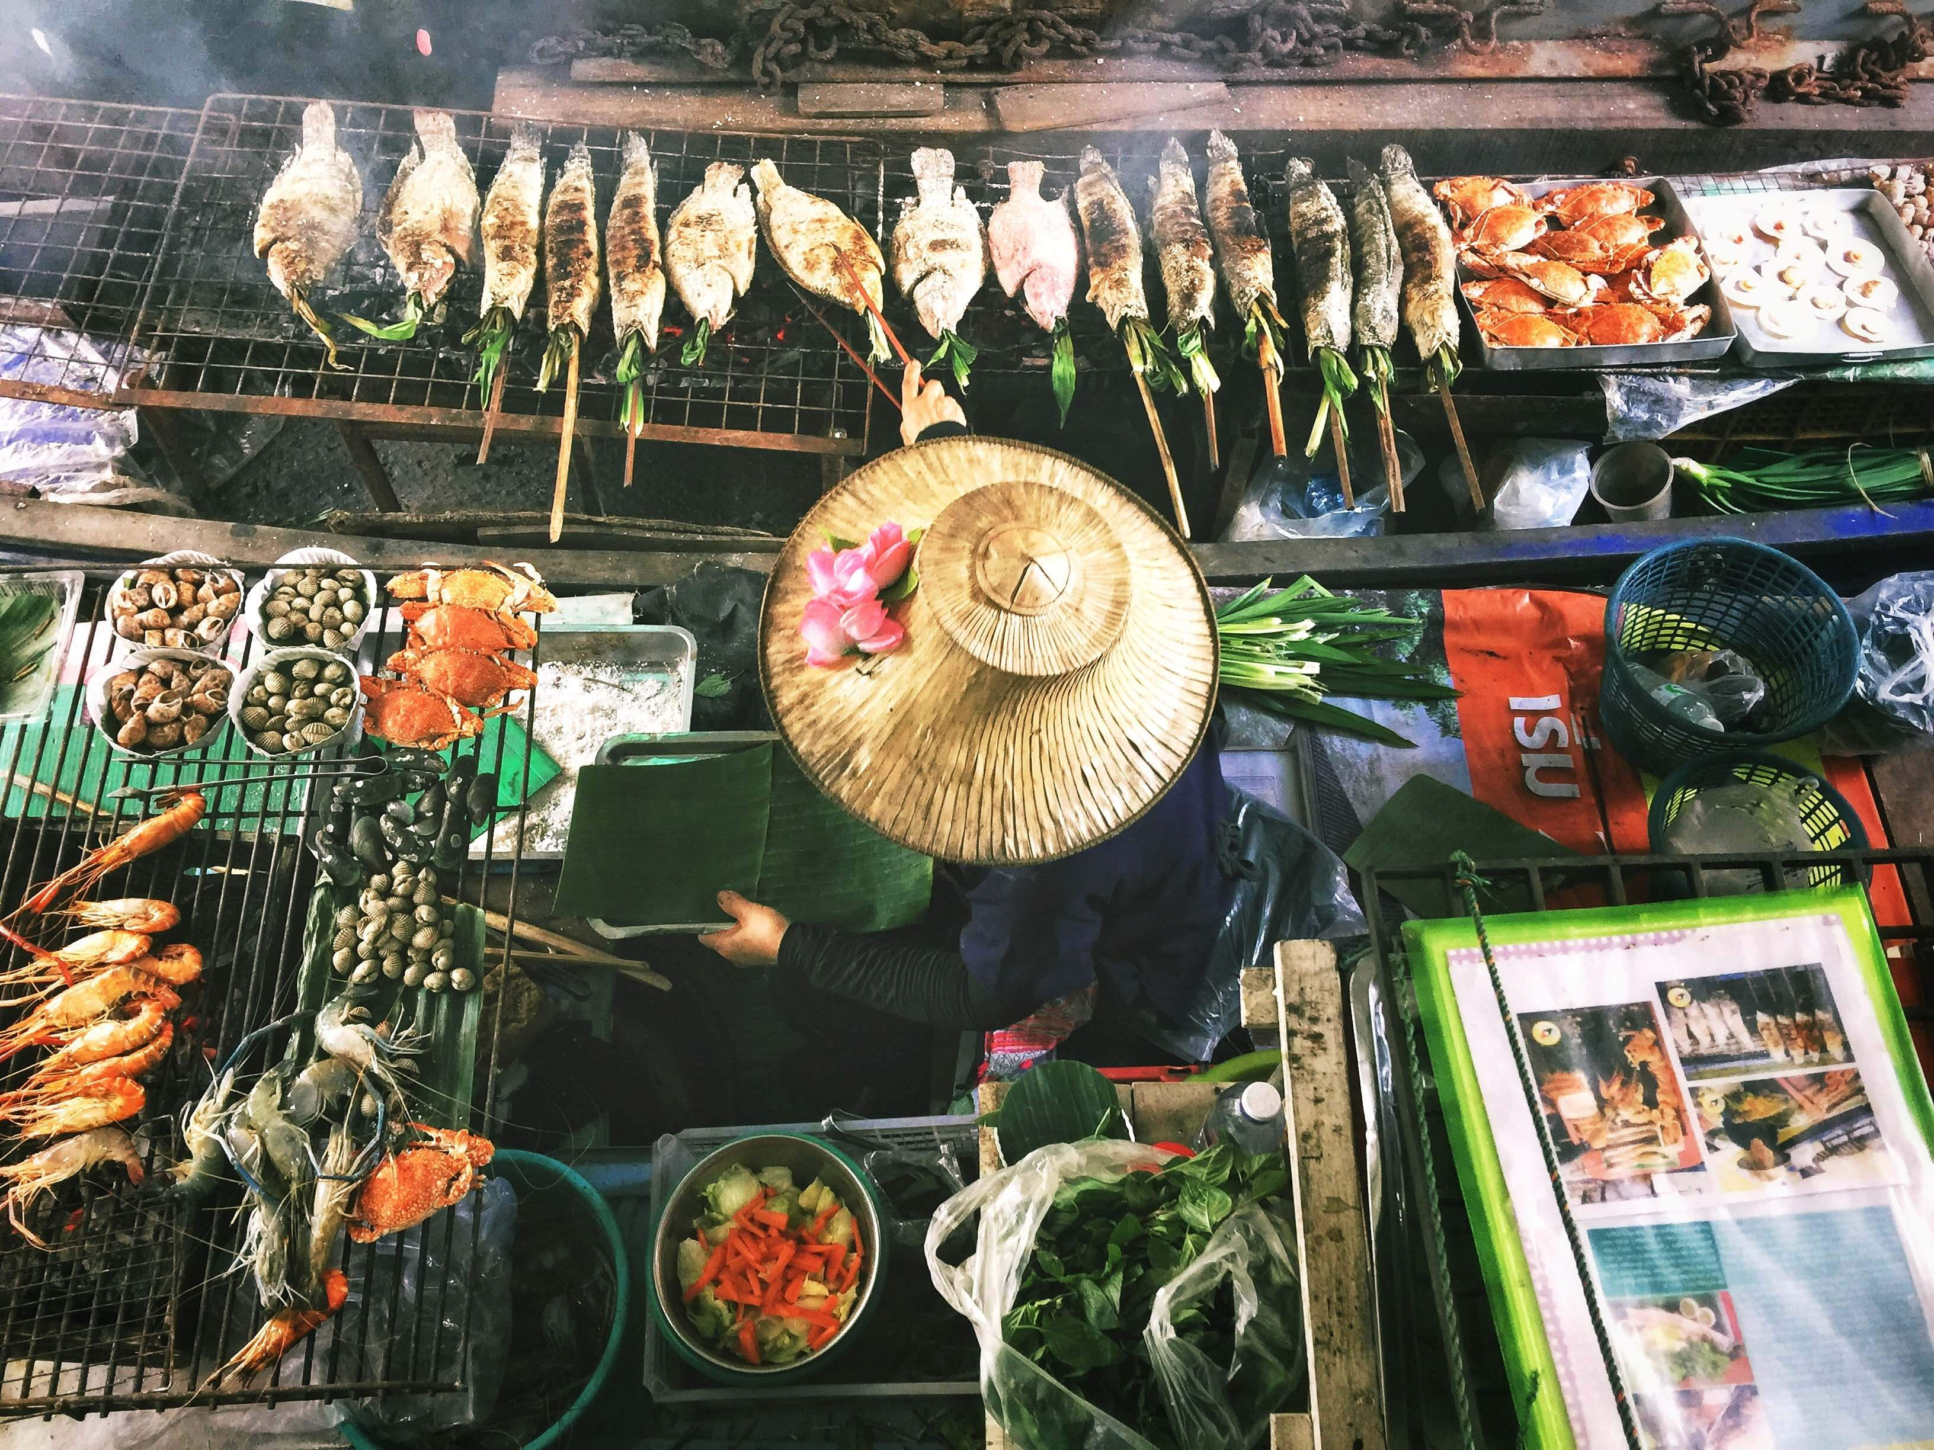
泰國 微笑國度的隱憂
熱帶風季氣候
7,000萬人口，泰族佔 75%、華人 14%
氣候變遷影響農業、旅游和貿易 三大經濟來源
洪水高濕、乾旱和高溫，令水源汙染、 疾病傳播和食品不安全，影響健康
海平面上升危機迫在眉睫， 「近40%」的曼谷最快將於2030年被水淹沒
Notes:
有延綿海岸線土泰國、是個高度依賴農業旅遊業的國家，過去大多數在暹羅灣形成的熱帶氣旋，一直為數甚少且弱。 但氣候變遷帶來頻密強大台風，暴雨和洪水。近年來不斷地威脅泰國經濟的三大關鍵：農業、旅遊和貿易。
農業為泰國貢獻大約 8.1% 的 GDP，且全國超過三成勞動力從事農業。
氣候變化引起的氣候災害、傳染病傳播對遊客安全構成威脅，同時影響旅遊者做出旅遊決策。
曼谷工業區也遭洪水襲擊。年年洪災，讓不少外資企業擔心產業供應鏈中斷，甚至已經在考慮要遷廠到其他國家。 三大關鍵產業都是非常容易被氣候影響的產業。
洪水、乾旱和高溫，會導致水汙染、令食品不安全疾和傳染病例如登革熱和瘧疾的傳播，對公眾健康造成影響。特別是兒童，免疫系統和神經系統發育尚未完全的兒童，造成終身損害。換句話說，氣候變遷奪走了泰國兒童的未來。
最令人擔心的或許是海平面上升。海水侵蝕已經讓泰國每年失去 30 平方公里的沿海土地。根據世界銀行（World Bank）的報告，「近40%」的曼谷很可能將於2030年被水淹沒。
國土受海平面上升侵蝕、關鍵產業又非常容易受氣候變遷打擊，種種因素都讓泰國的經濟發展面對挑戰。
讓我們一同開聲為泰國禱告
參考資料：
Climate Risk Country Profile – Thailand（https://reliefweb.int/report/thailand/climate-risk-country-profile-thailand）
EurekAlert（https://www.eurekalert.org/news-releases/702376）
https://www.thenewslens.com/article/103578

Slide 5
為泰國禱告
天父，我們同心為泰國禱告， 這地的百姓仰賴農業、旅遊和貿易來生活度日， 卻因氣候變遷而飽受摧殘、打擊。 孩童因洪災、乾旱罹患各種疾病，身、心受創甚至死亡， 海平面上升使泰國逐年失去海岸土地。 主啊，求祢憐憫，尤其是那些困苦弱小的泰國百姓， 使他們免於氣候變遷帶來的痛苦磨難， 孩童能在祢的愛中健康成長、發展。
願主護佑泰國的土地，扶助泰國教會都作光和鹽， 勇敢將福音傳開。奉主耶穌基督的名求，阿們！

Slide 6
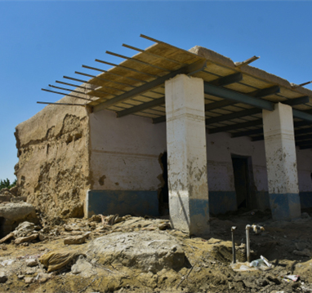
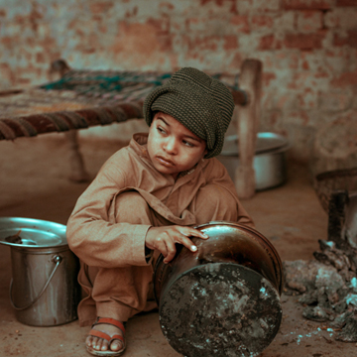
巴基斯坦 下一個破產國家？
人口2億4千萬，60%為山地高原
南部湿热多雨，北部干寒积雪
2022年，世紀洪水淹沒40萬房屋、3300萬人無家可歸
世界氣候脆弱國家第8名
二氧化碳總排放量小於 0.1%
國債：17兆美元
Notes:
巴基斯坦國土屬於喜马拉雅山脈的延展，北部乾寒積雪，南部卻濕熱多雨。
本身是個窮國，二氧化碳總排放量還不到全球的 0.1%，卻因為其地理位置、
氣候條件以及社會經濟脆弱性等因素，
在全球容易受到氣候變化影響的國家中排名第五。
2022年 4、5 月的春天，有些省份氣溫衝上攝氏 47 度，導致北部冰河融化，
加上 6 月到 8 月持續不斷的季風降雨，
把巴基斯坦三分之一的國土泡在水中，3300萬人無家可歸，成為世紀洪災。
這場洪災對基礎設施、農作物、牲畜和房屋造成無可挽回的損失。宣教日引亦為之發起籌款，救助災民。
巴基斯坦自 1947 年立國以來，經濟發展一直非常緩慢，內有文官與軍方衝突，加上塔利班武裝分子的動亂；
外有因爲喀什米爾管治權與印度之間的深刻矛盾，使得這個南亞次大陸的第二大國長期窮困。
國家背負著近 17 兆美元的巨額債務，外匯存底僅剩 32 億美元，
被穆迪信貸評級 (Moody’s credit ratings) 將國家評級下調至超低點 (Caa3)，國外投資人紛紛抽身離去。
為了滿足國際貨幣組織的融資要求，巴國政府積極向平民老百姓提高稅收、消減補貼；
結果造成全國 1,600 家紡織廠倒閉，500 萬人失業。
氣候變化的破壞對富足國家來説都是難以負荷的重擔，
更何況是巴基斯坦——這個就算風平浪靜也已經是舉步維艱的國家。
讓我們一同開聲為巴基斯坦禱告
參考資料：
Reliefweb（https://reliefweb.int/report/pakistan/climate-crisis-pakistan-voices-ground）
The Global Observatory（https://shorturl.at/pyzG9）

Slide 7
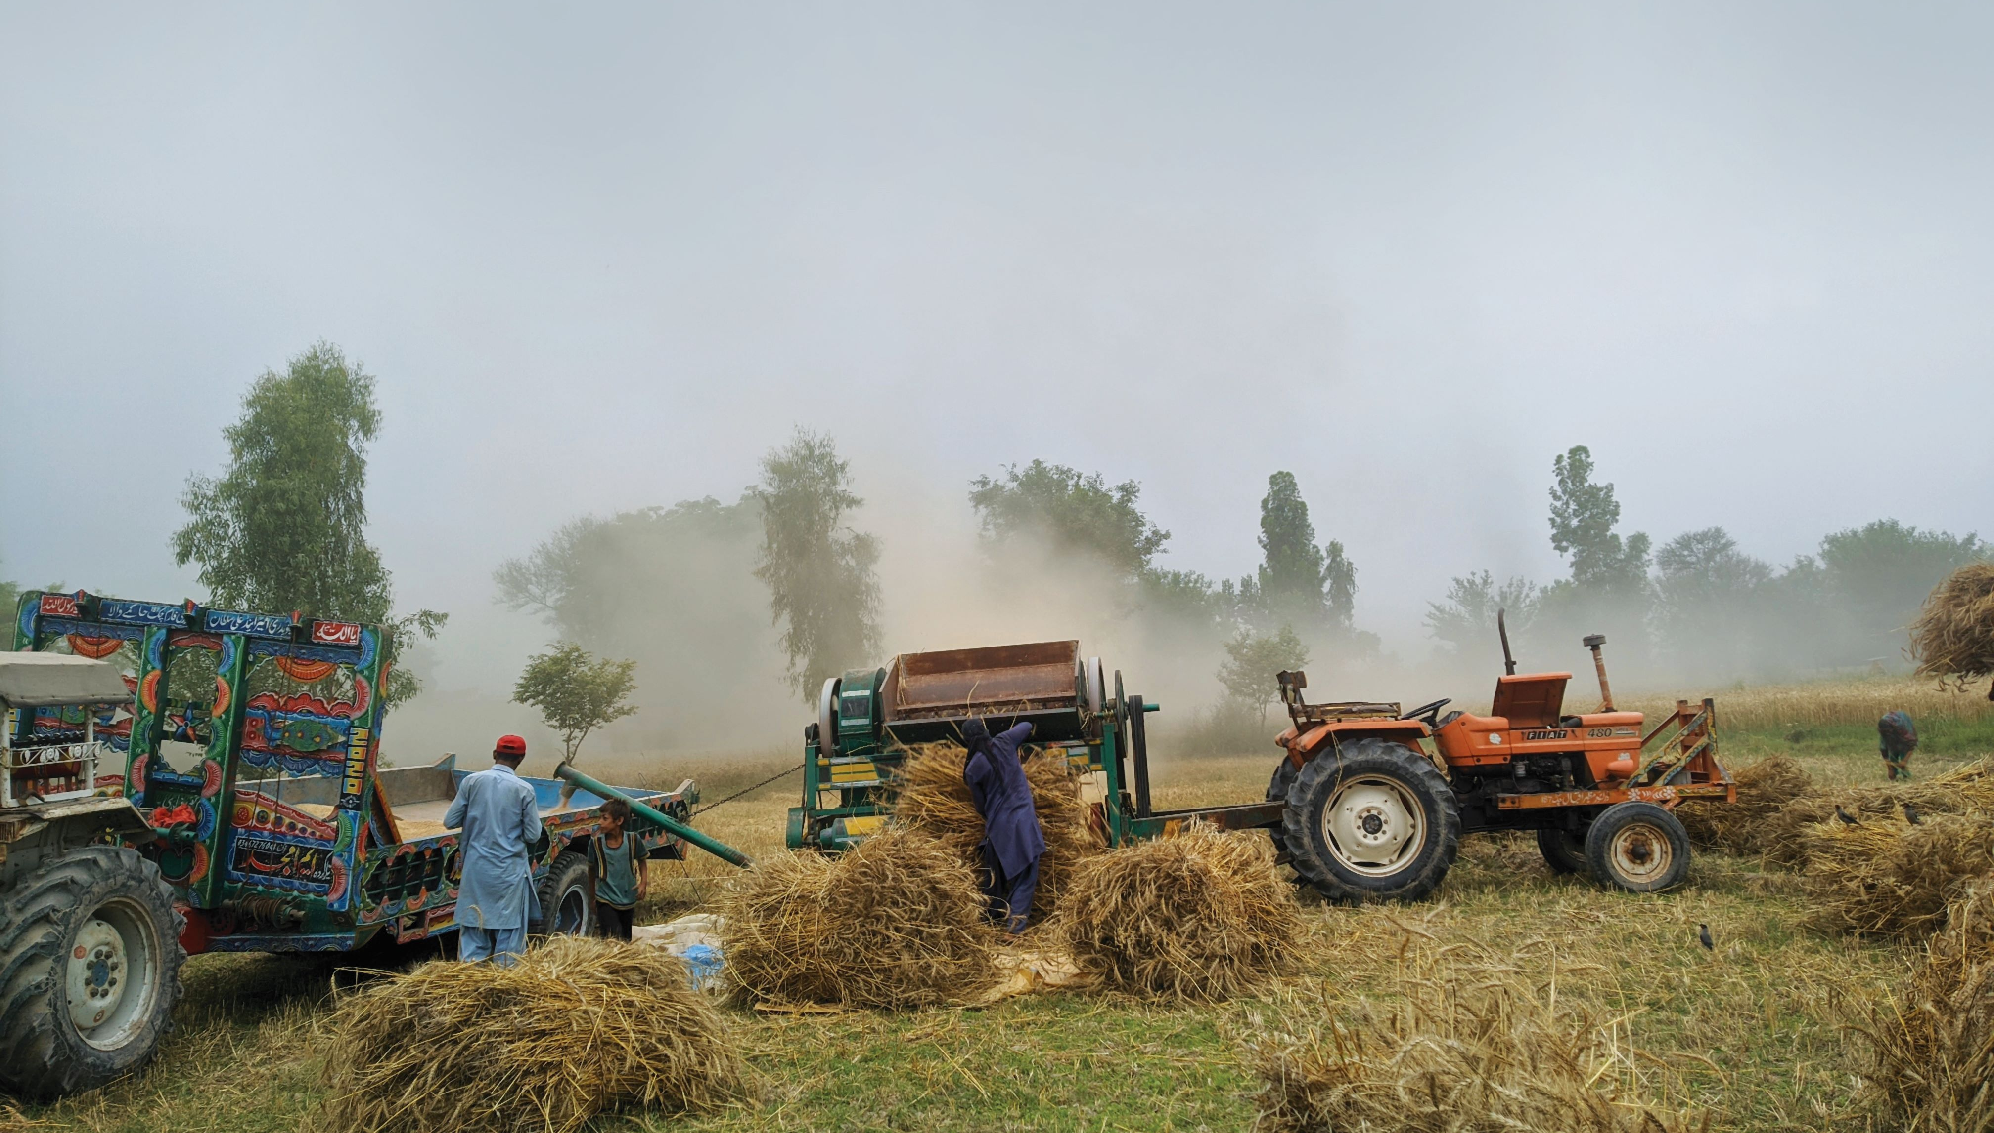
為巴基斯坦禱告
天父，願祢施恩憐憫巴基斯坦， 用祢大能的手保護這個脆弱又貧困的國家。 在他們被洪水、暴雨摧殘的時候， 願主親自禁止風浪進一步襲擊巴基斯坦。 求神預備治理國家的人才，因爲氣候變遷已經是個事實， 巴基斯坦需要比其它地方更快地做好準備、 求主將應對的策略及智慧都厚賜給愛巴基斯坦的人。
願平安臨到巴基斯坦，使他們可以早日尋求主名。 爲所有還不認識耶穌基督的巴基斯坦人民禱告， 求主將通往真理的道路給他們鋪平，驅除所有認識祢的攔阻。 奉主耶穌基督的名求，阿們！

Slide 8
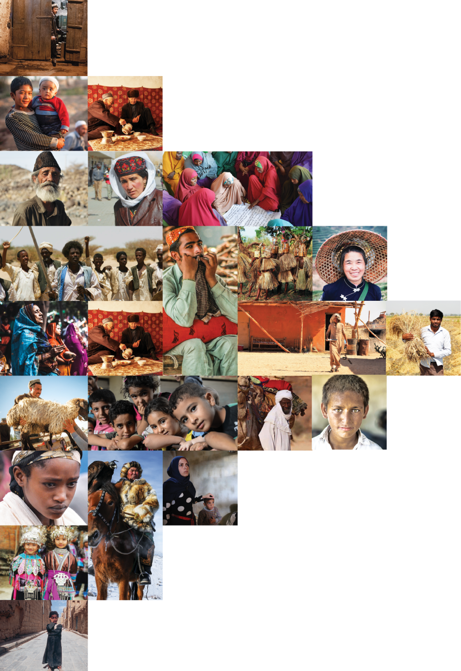
不再是个人的祷告，我们开始一起祈祷。 30分钟，生活再忙碌的人都能找到时间参与。

